Slide 1
第 三 章
模 糊 集 合 之
基 本 性 質

Slide 2




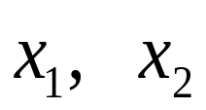
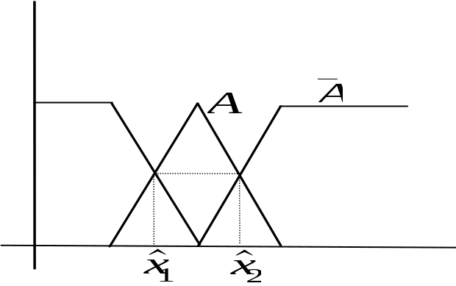
3.1 截集之一些性質
模糊集合之 及
〝A之標準補集合(Standard Complement)〞
使得 成立之所有 叫作模糊集合A 之平衡點 (Equilibrium Points)
(3.1)
圖3.1

Slide 3


〝A與B之標準交集(Standard Intersection)〞
〝A與B之標準聯集(Standard Union)〞。
事實上，模糊集合之補集合(Complement)、交集(Intersection)及聯集(Union)有許多不同的定義，(3.1)式~(3.3)式只是較常用之一種我們稱為標準型(Standard)的。
(3.2)
(3.3)

Slide 4




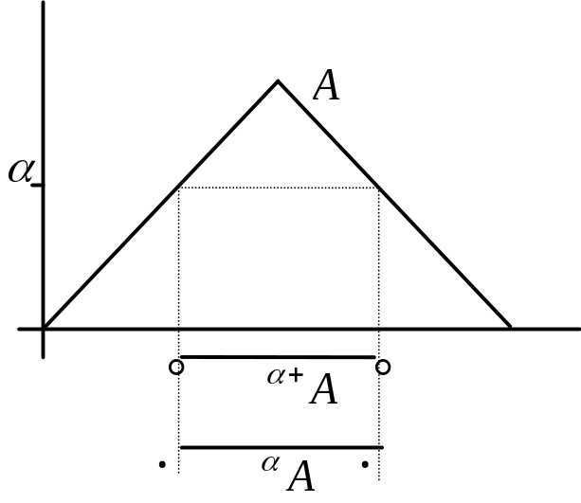
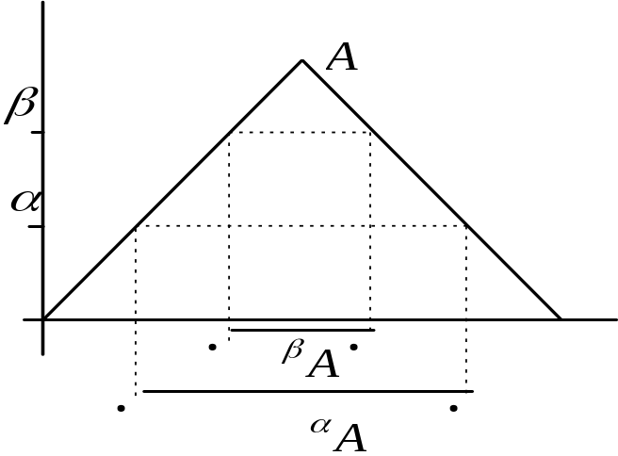
定理3.1：A,B 兩模糊集合，有兩個介於0, 1之實數
α,β (即 )，則
(i) ;
(ii) ;
(iii) ;
(iv) ;
(v) ;
(i) (ii) 請見圖3.2a及圖3.2b。
圖3.2b
圖3.2a

Slide 5
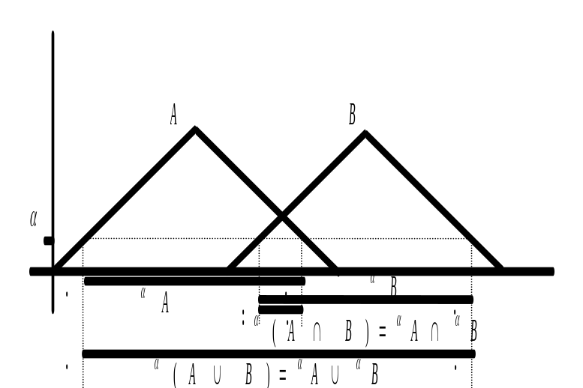




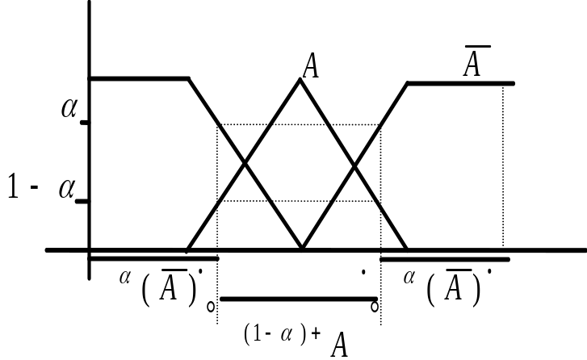

(iii)及(iv) 請見圖3.3
把 之實點改為虛端點即可代表 了，
因為 ，但 。 用圖3.4來說明
圖3.3
(3.4)
圖3.4

Slide 6
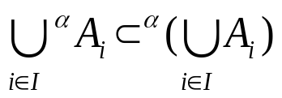
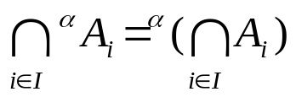

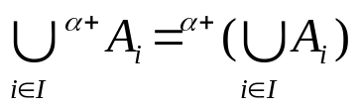
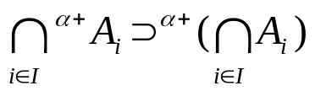

定理 3.2： (i) 且
(ii) 且
例 3.1說明造成(3.5)式之前式是〝 〞的原因。
注意：sup 是英文 Supremum 之簡寫，代表最小上界；
有個相對代號 inf 是 Infimum 之簡寫，代表最大下界。
其和 max 與 min 有些許不同
(3.5)
(3.6)

Slide 7
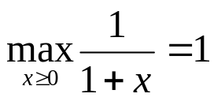
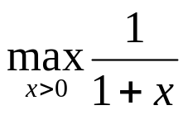
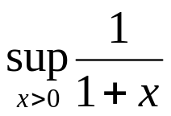
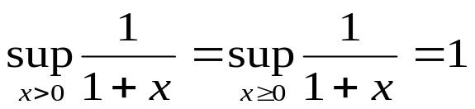




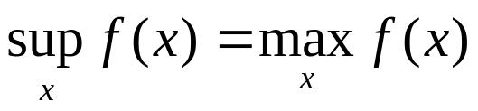
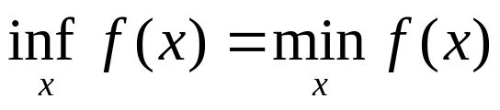
例如： ， 但 即無解了。但若改為
就有解了，其解為1，即
可看出 有〝極限〞之意義，而 max 則無。
同理 ，但 則為無解。
可是
若 所有 x 是有限個數時
且

Slide 8

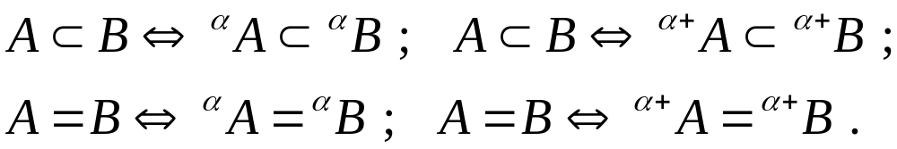
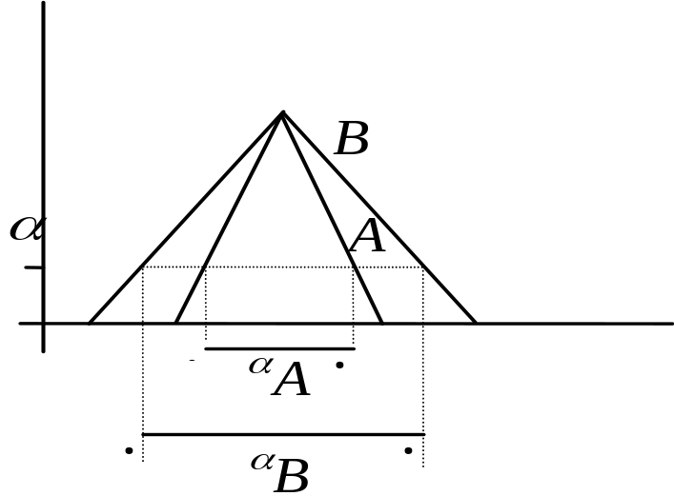
定理 3.3：A, B 為二個定義在宇集合 X上之模糊集合，
(i)
(ii)
定理3.3之 (i) 可由圖3.5表示，即 A 完全被 B 蓋住。
而 (ii) 則表示 A 與 B 完全重合。
圖3.5

Slide 9


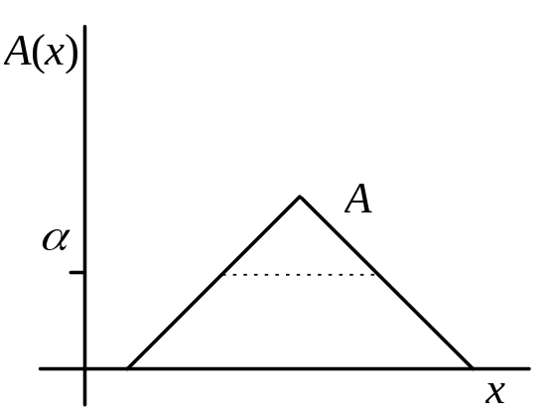
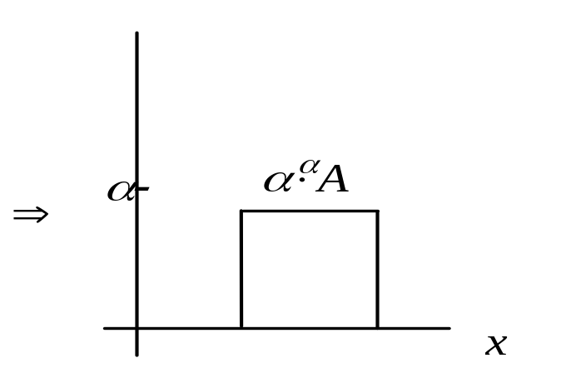
3.2 模糊集合之表示法及分解定理
常用離散型模糊集合表示法
(1)
(2)
另外定義
如(3.7)式中
，(當 )。
(3.8a)
(3.8b)
(3.9)
圖3.6

Slide 10
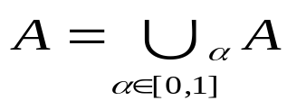
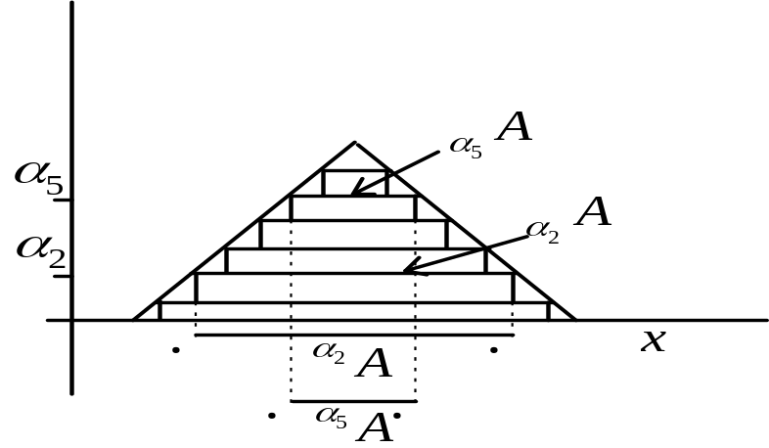



定理 3.4 (第一分解定理 First Decomposition Theorem)：
任一個模糊集合A 可由多個 (可把 看成一段 高之階梯)
層層相疊(聯集)而成， 愈多愈相像模糊集合 A。當有無限多聯集(階梯
相疊)時，即是 (3.10) 式了。
(3.10)
圖3.7

Slide 11

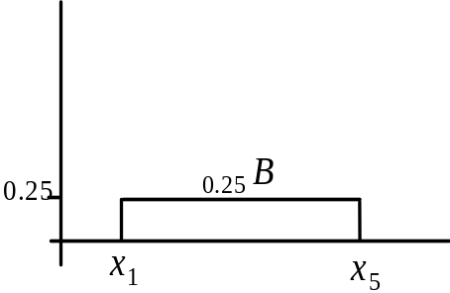
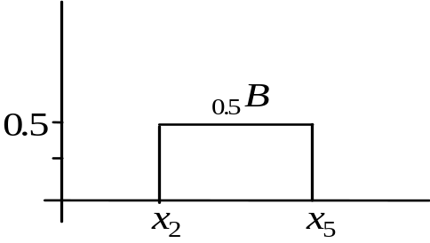





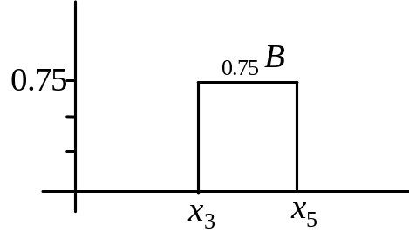
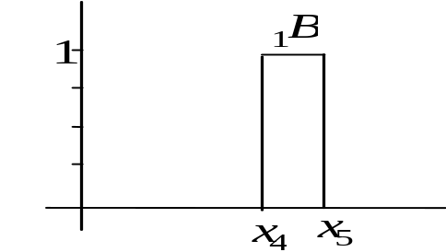

1
0.75
0.5
0.25
X
圖 3.8b 圖 3.8c
圖 3.8a
圖 3.8d 圖 3.8e
圖3.8a 之模糊集合B中，
，很明顯的

Slide 12




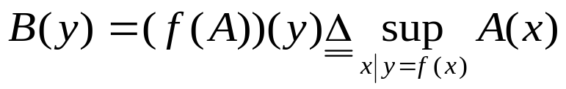
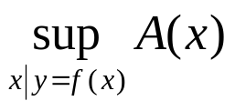


3.3 延伸原理 (Extension Principle)
一個函數
定義域為X、值域為Y，也是
定理3.6 (延伸原理)﹕一個函數 延伸到 ，其中 A、B 為模糊集合，
上式中 表示對固定的 y，所有 x 使得
對應之歸屬函數 之最小上界(最大)值。
(3.12)

Slide 13



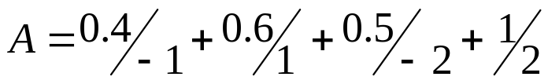
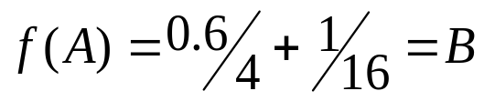
例 3.2: , ,
現有模糊集合
則
在此例中，可把 sup 看成 max,
所以有有(3.13)式之結果。
(3.13)

Slide 14





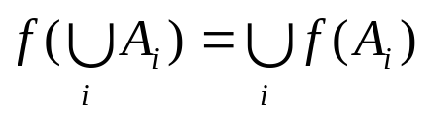
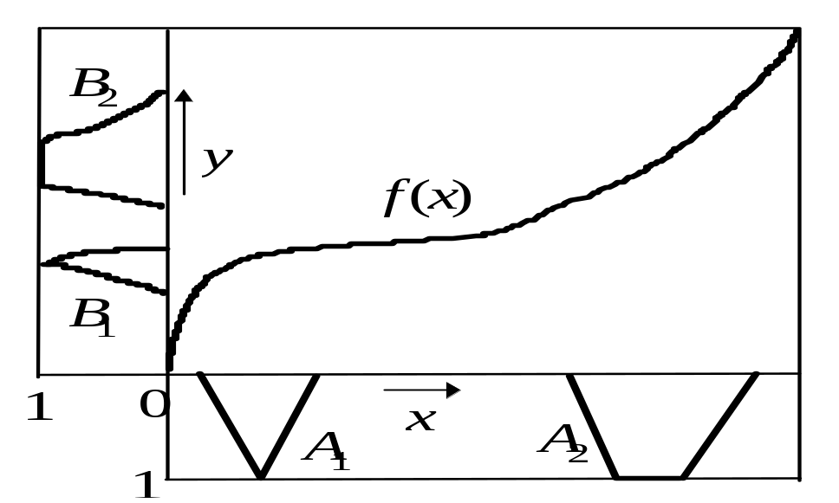
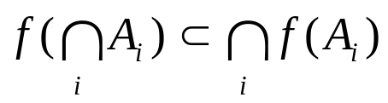
定理3.7： ， 是一個模糊集合定義在 X上， 也是一個模糊集合定義在宇集合Y上，則延伸原理：
(i) ;
(ii)
(iii) ;
(iv) ;
圖3.9

Slide 15
3.4 本章總結
本章說明了兩種模糊集合的表示法，並提出了模糊集合的兩個定理，一為分解定理 (Decomposition Theorem) 另一為延伸定理 (Extension Principle) 及其一些相關性質。

